Slide 1

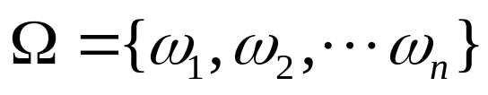
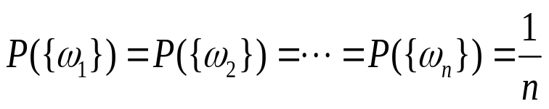
第三节 古典概型 与几何概型
古典模型（等可能概型）是有限样本空间的一种特例。这种随机现象具有下列两个特征：
(1) 样本空间 包含有限个样本点，不妨记，
(2) 每个样本点在一次试验中以相等的可能性出现，即
则称这样的试验模型E为古典概率型或等可能概率模模型，简称为古典概型或等可能概型。
这类随机现象在概率论发展初期即被注意，许多最初的概率论结果也是对它作出的。古典概型在概率论中占有相当重要的地位，它具有简单、直观的特点，且应用广泛。

Slide 2
古典概率模型中事件概率求法
因试验E的结果只有有限种,即样本点是有限个: ω₁,ω₂ ,…,ω_{n} ，其中
Ω={ω₁}∪{ω₂ }∪…∪{ω_{n}}，
{ω_{i}}是基本事件，且它们发生的概率都相等。
于是，有
1=P(Ω)=P({ω₁}∪{ω₂ }∪…∪{ω_{n}})
=P({ω₁})+P({ω₂ })+…+P({ω_{n}})
=nP({ω_{i}}), i=1,2,…n。
从而，P({ω_{i}})= 1/n，i=1,2,…n。

Slide 3
如何理解古典概型中的等可能假设？
等可能性是古典概型的两大假设之一，有了这两个假设，给直接计算概率带来了很大的方便。但在事实上，所讨论问题是否符合等可能假设，一般不是通过实际验证，而往往是根据人们长期形成的“对称性经验”作出的。例如，骰子是正六面形，当质量均匀分布时，投掷一次，每面朝上的可能性都相等；装在袋中的小球，颜色可以不同，只要大小和形状相同，摸出其中任一个的可能性都相等。因此，等可能假设不是人为的，而是人们根据对事物的认识一对称性特征而确认的。

Slide 4


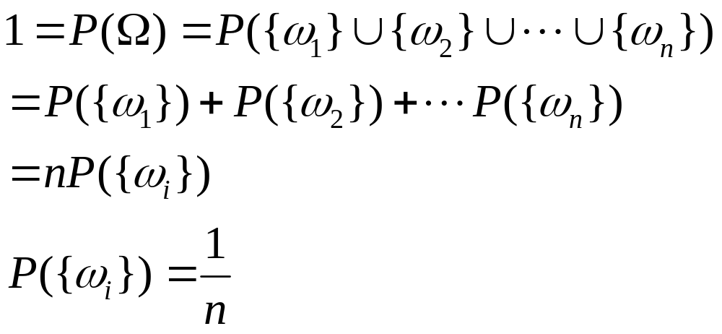
等可能概率模型中事件概率的计算公式
设试验的样本空间为 。由于在试验中每个基本事件发生的可能性相同，即有
又由于基本事件是两两不相容的，于是

Slide 5
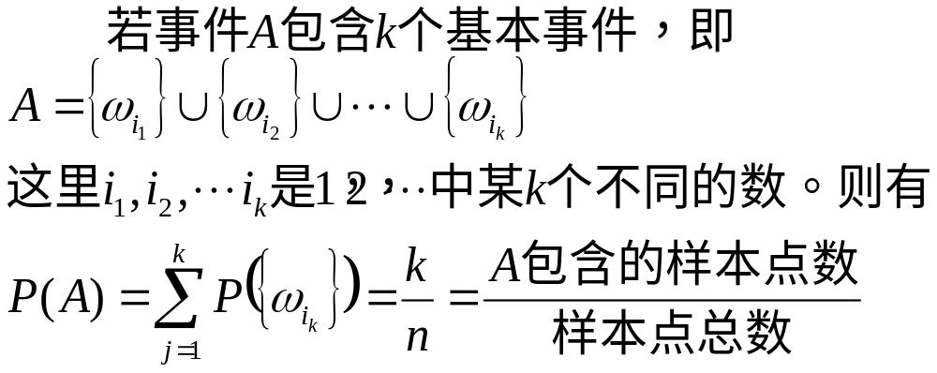
法国数学家拉普拉斯(Laplace)在1812年把
上式作为概率的一般定义。事实上它只适
用于古典概型场合。

Slide 6
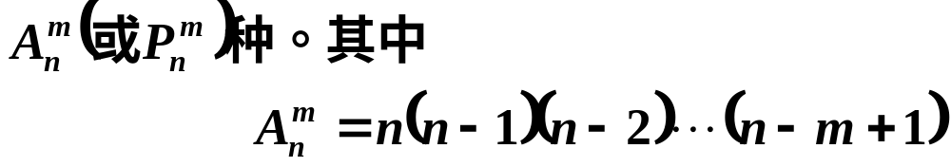

有关排列组合的知识
求解古典概型问题的关键是弄清基本事件空间的样本点总数和所求概率事件包含的样本点个数。在理清事件数的时候，必须分清研究的问题是组合问题还是排列问题，以下是关于排列组合的知识：
1．不同元素的选排列
从n个不相同的元素中，无放回地取出ｍ个元素的排列(ｍ< ｎ)，称为从n个不同元素中取ｍ个元素的选排列，共有
当m＝n时，称n个元素的全排列。共有ｎ！种。
2．不同元素的重复排列
在n个不同元素中，有放回地取ｍ个元素进行的排列，共有 种。

Slide 7
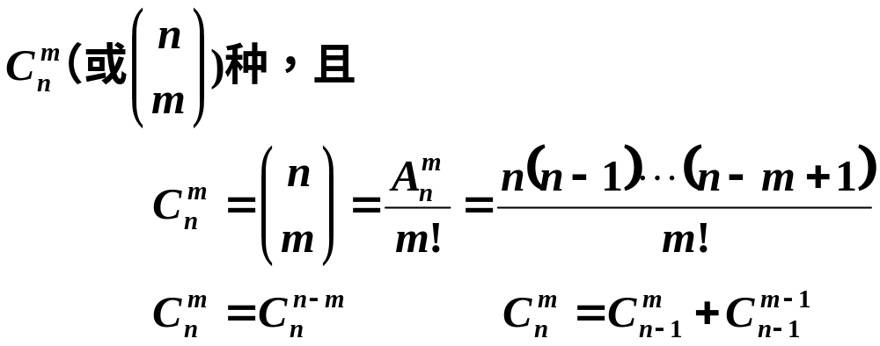
有关排列组合的知识
3．不全相异元素的排列
在ｎ个元素中，有ｍ类不同元素，每类有k₁，k₂，…,k_{m}个，将这n个元素作全排列，共有
n!／(k₁!· k₂!·…· k_{m}!)种。
4．组合
从n个不同元素中取m个而不考虑其次序的排列，共有

Slide 8
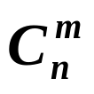
有关排列组合的知识
5．环排列
从n个不同元素中，选出m个不同的元素排成一个圆圈的排列，共有
n(n-1)…(n-m+1)／m= ·(m-1)!种。
6．乘法原理
设完成一件事有n个步骤，第一步有m₁种方法，第二步有m₂种方法，…，第n步有m_{n}种方法，则完成这件事有m₁ · m₂ · … · m_{n}种方法。
7．加法原理
设完成一件事有k类方法，每类分别有m₁,…,m_{k}种方法，而完成这件事只需一种方法，则完成这件事可以有m₁+m₂+…+m_{k}种方法．

Slide 9

例1.从1-100的100个整数中任取一个数，求取到的整数既不 能被6整除也能不被8整除的概率
例2.设有n个球，每个都以同样的概率放入N（ ）个 盒子中的任何一个盒子里，求
（1）某指定的n个盒子里各有一个球的概率；
（2）每个盒子里至多有一个球的概率。

Slide 10
许多问题和2例有相同的数学模型
例如（生日问题）某人群有n个人，他们中至少有两人生日相同的概率有多大？
设每个人在一年(按365天计)内每天出生的可能性都相同,现随机地选取n(n≤365)个人,则他们生日各不相同的概率为
A₃₆₅^{n}/365^{n}。
于是, n个人中至少有两人生日相同的概率为 1- A₃₆₅^{n}/365^{n}。
(请打开P14 表1.3.1)

Slide 11

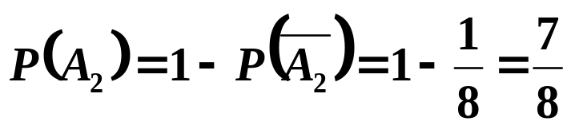
例3：将一枚硬币抛掷三次。⑴设事件A₁为“恰有一次出现正面”，求P(A₁)；⑵设事件A₂为“至少有一次出现正面”，求P(A₂)。
解：⑴我们考虑例1中E_{２}的样本空间：
S₂：{HHH，HHT，HTH，THH，HTT，THT，TTH，TTT}
而 A₁：{HTT，THT，TTH}
S₂中包含有限个元素，且每个基本事件发生的可能性相同。故由古典概型计算公式，得
P(A₁)=3/8
⑵由于 ={TTT}，于是

Slide 12

例4：一口袋装有6只球，其中4只白球、2只红球。从袋中取球两次，每次随机地取一只。考虑两种取球方式：(a)第一次取一只球，观察其颜色后放回袋中，搅匀后再取一球。这种取球方式叫做放回抽样。(b)第一次取一球不放回袋中，第二次从剩余的球中再取一球。这种取球方式叫做不放回抽样。试分别就上面两种情况求(1)取到的两只球都是白球的概率；(2)取到的两只球颜色相同的概率；(3)取到的两只球中至少有一只是白球的概率。
解 以A、B、C分别表示事件“取到的两只球都是白球”，“取到的两只球都是红球”，“取到的两只球中至少有一只是白球”。易知“取到两只颜色相同的球”这一事件即为AUB，而C＝ 。

Slide 13
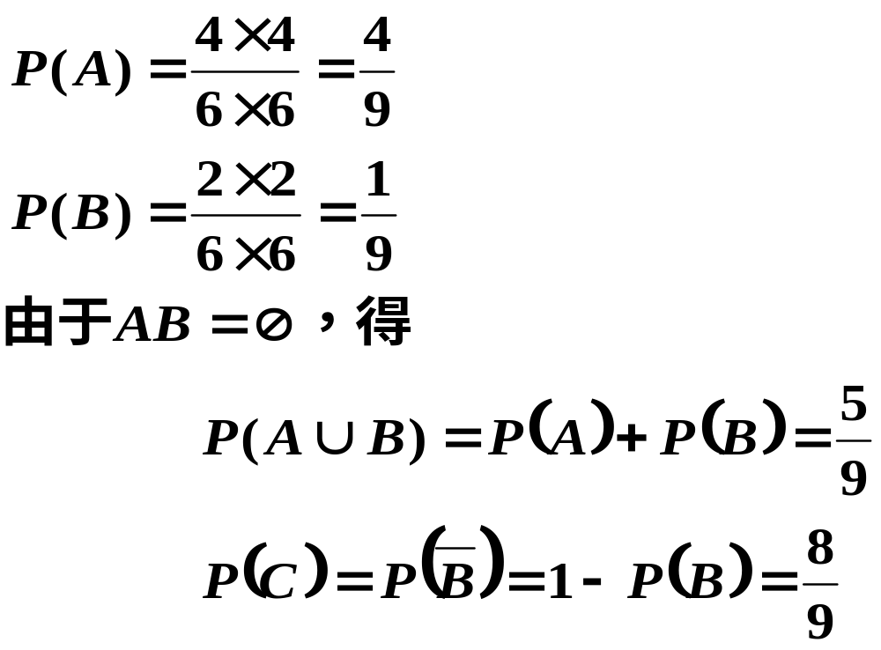
(a)放回抽样的情况。

Slide 14
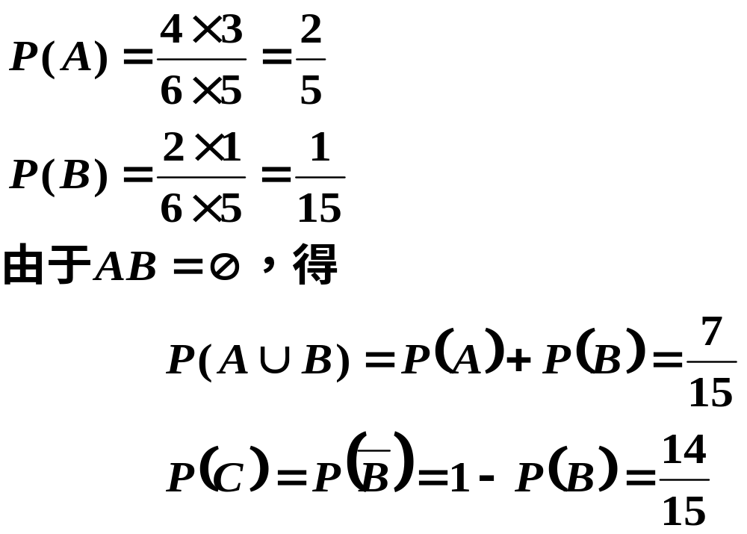
(b)不放回抽样的情况。

Slide 15
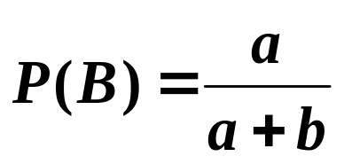
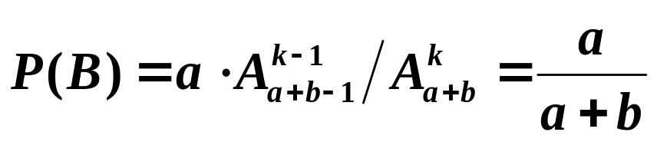
例5 袋中有a只白球，b只红球，k个人依次在袋中取一只球，(1)作放回抽样；(2)作不放回抽样，求第i(i=1，2，…，k)人取到白球(记为事件B)的概率(k≤a+b)。
解 (1)放回抽样的情况，显然有
(2)不放回抽样的情况，各人取一只球，共有(a+b)(a+b-1)…(a+b-k+1)个基本事件，每个基本事件发生的可能性相同。当事件 B发生时， B中包含a (a+b-1)(a+b-2)…[a+b-l-(k- 1)+1]个基本事件，故
值得注意的是P(B)与i无关，即k个人取球，尽管取球的先后次序不同，各人取到白球的概率是一样的，大家机会相同(例如在购买福利彩票时，各人得奖的机会是一样的）。另外还值得注意的是放回抽样的情况与不放回抽样的情况下P(B)是一样的。

Slide 16
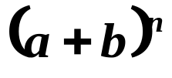
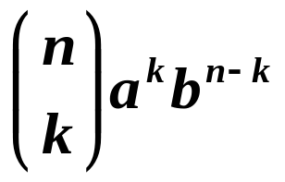
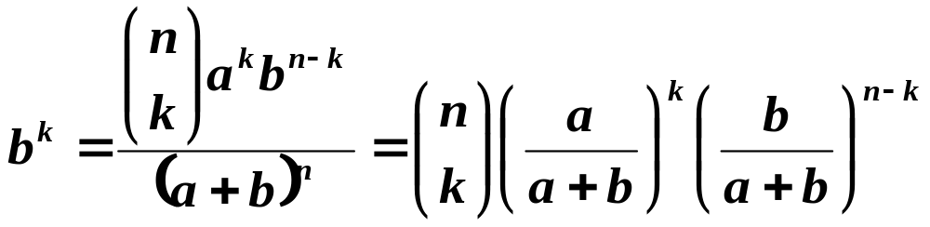
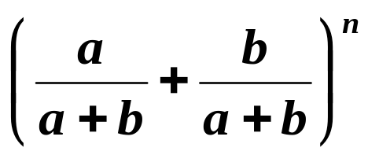

例6： 如果某批产品中有a件次品b件好品，我们采用有放回及不放回抽样方式从中抽n件产品，问正好有k件是次品的概率各是多少?
解 [有放回抽样场合] 把a+b个产品进行编号，有放回抽n次，把可能的重复排列全体作为样本点，总数为 ，
其中有利场合(即次品正好出现k次)的数目是 ，
故所求概率为
是二项式 展开式的一般项，上述概率称为二项分布。

Slide 17
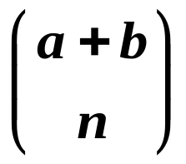
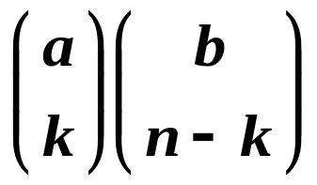
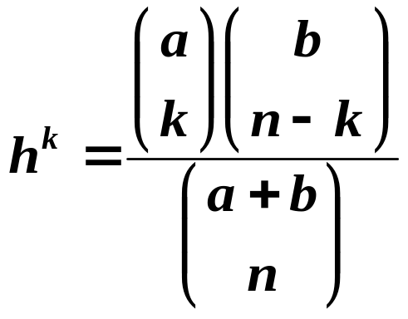
[不放回抽样场合] 从a+b个产品中取出n个产品的可能组
合全体作为样本点，总数为 ，有利场合数为
故所求概率为
这个概率称为超几何分布。

Slide 18
例7 某接待站在某一周曾接待过12次来访，已知所有这12
次接待都是在周二和周四进行的，问否可以推断接待时间
是有规律的

Slide 19
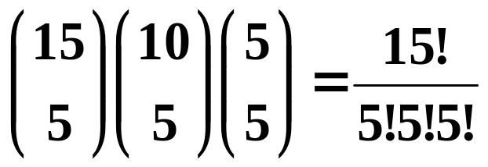
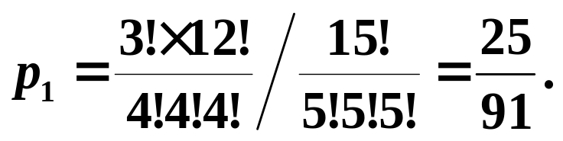
例7 将15名新生随机地平均分配到三个班级中去，这15名新生中有3名是优秀生。问(1)每一个班级各分配到一名优秀生的概率是多少?(2)3名优秀生分配在同一班级的概率是多少?
解 15名新生平均分配到三个班级中的分法总数为
每一种分配法为一基本事件，且每个基本事件发生的可能性相同。
(1)将3名优秀生分配到三个班级使每个班级都有一名优秀生的分法共3!种。对于这每一种分法，其余12名新生平均分配到三个班级中的分法共有12!／(4!4!4!)种。因此，每一班级各分配到一名优秀生的分法共有(3!×12!)／(4!4!4!)种。于是所求概率为

Slide 20
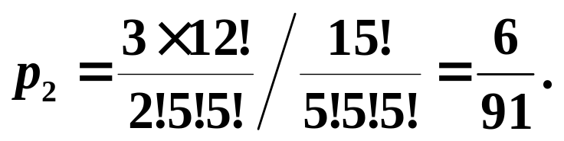
(2)将3名优秀生分配在同一班级的分法共有3种。对于这每一种分法，其余12名新生的分法(一个班级2名，另两个班级各5名)有12!／(2!5!5!)种。因此3名优秀生分配在同一班级的分法共有(3 X 12!)／(2!5!5!)种，于是，所求概率为

Slide 21

古典概率的基本性质
从古典概型的概率研究中，我们发现概率有下面三个基本性质：
⑴对于任何事件A,P(A)≥0；
⑵P( )=1；
⑶若A₁ ，A₂ ，… ， A_{m}两两互不相容，则
P(A₁+A₂+…+A_{m})=P(A₁)+P(A₂)+…+P(A_{m})
第一个性质称为概率的非负性，第二个性质称为概率的规范性，第三个性质称为概率的(有限)可加性。
返回

Slide 22
几何概率问题的提出
在古典概型中利用等可能性的概念，成功地计算了某一类问题的概率；不过，古典概型要求可能场合的总数必须有限。因此历史上有不少人企图把这种做法推广到有无限多结果而又有某种等可能性的场合。这类问题一般可以通过几何方法来求解。
先从几个简单的例子开始。
[例1] 某人午觉醒来，发觉表停了，他打开收音机，想听电台报时，求他等待的时间短于10分钟的概率。
[例2] 在400毫升自来水中有一个大肠杆菌，今从中随机抽出2毫升水样放到显微镜下观察，求发现大肠杆菌的概率。
一种相当自然的答案是认为例1所求的概率等于1/6，例2所求的概率等于1/200。在求出这些概率时，我们事实上是利用了几何的方法，并假定了某种等可能性。

Slide 23


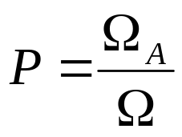
几何概率的定义
将事件A与样本空间 用几何量的测度 与
(长度、面积或体积)之比，即概率 ，称为几何概率。

Slide 24
例8 某十字路口自动交通信号灯的红绿灯周期为60秒，其中由南至北方向的红灯时间为15秒，问由南至北随机到达该路口的一辆汽车恰好遇到红灯的概率是多少。
例9 在某500平方公里的海域，有一块面积达40平方公里的大陆架储藏着石油，如果在这个海域随机地选定一点钻探，能钻到石油的可能性有多大。
例10 在400毫升自来水中有1个大肠杆菌，今从中取出2毫升水样放到显微镜下观察，则发现大肠杆菌的概率有多大。
例11 平面上有许多条平行线，相邻两条之间的距离都为a，向平面任投一长度为L（L<a）的针，则针与这些平行线相交的概率是多少？

Slide 25
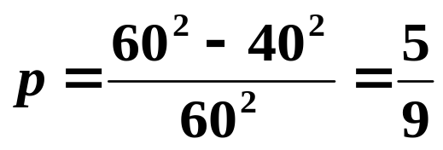
例12 (会面问题)两人相约7点到8点在某地会面，先到者等候另一人20分钟，过时就可离去，试求这两人能会面的概率。
解 以x，y分别表示两人到达时刻，则会面的充要条件为
︱x-y︱≤20
这是一个几何概率问题，可能的结果全体是边长为60的正方形里的点，能会面的点的区域用阴影标出(如图)。所求概率为
y
60
20
o
20
60
x

Slide 26
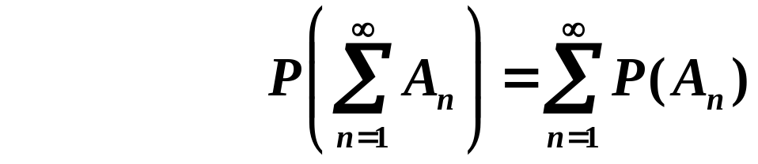
几何概率的基本性质
从几何概型的概率研究中，我们发现概率有下面三个基本性质：
⑴对于任何事件A,P(A)≥0；
⑵P(Ω)=1；
⑶若A₁ ，A₂ ，… 两两互不相容，则
第一个性质称为概率的非负性，第二个性质称为概率的规范性，第三个性质称为概率的可列可加性。前两个性质与古典概率相同，后一个性质则要求对可列个两两互不相容的事件成立。

Slide 27
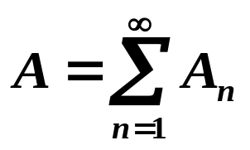
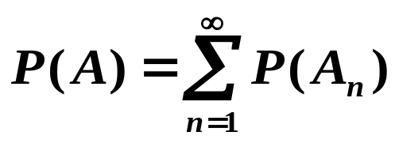
几何概率的基本性质(3)与古典概型的基本性质⑶有何不同？
几何概率的定义及计算与几何图形的测度密切相关，因此所考虑的事件应是某种可定义测度的集合。这类集合 并、交也还应该是事件。甚至对它们的可列次并、交也应有这个要求、例如考察在[0，1)中投一个点的随机试验，若以A记该点落入[0,1/2)中这个事件，而以A_{n}记该点落人
[1/2^{n+1}， 1/2^{n}）中这一事件，n=1,2, …,则
如果假定所投的点落入某区间的概率等于该区间的长度，则P(A)=1/2，而P(A_{n})= 1/2^{n+1} ，这时有
这里我们碰到了事件及概率的可列运算。
返回

